Slide 1
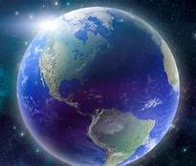
Dbajmy o planetę.

Slide 2
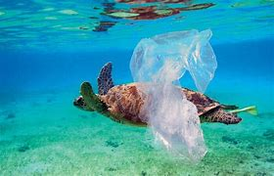
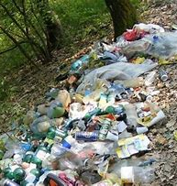
Nasza planeta jest coraz bardziej zanieczyszczona. Pokażemy wam jak poprawić jej stan dbając o nią w bardzo łatwy i prosty sposób.

Slide 3
Jak dbać o naszą planetę?
Segregacja śmieci
Segregacja śmieci – kolory pojemników:
niebieski na papier,
zielony na szkło,
żółty na metale i tworzywa sztuczne,
brązowy na bioodpady,
czarny na odpady zmieszane
Ważne ! Gdy widzisz śmieci leżące na ziemi wyrzuć je.

Slide 4
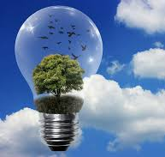
Oszczędzanie prądu
Gdy wychodzisz na dłuższą chwilę z pokoju gaś światło,
Gdy nie urzywasz telewizora, komputera czy lamki wyłączaj je,
Gdy naładujesz telefon odłącz ładowarkę z prądu.

Slide 5
Ograniczanie plastiku
Zrezygnuj z butelkowanej wody,
Noś własne torby na zakupy,
Pakuj żywność we własne opakowania,
Zrezygnuj z określonych produktów plastikowych,
Zrezygnuj z dań gotowych, na wynos i cateringu dietetycznego.

Slide 6
Oszczędność wody
Zbieraj deszczówkę i wykorzystuj ją do podlewania kwiatów,
Przy mydleniu rąk I skóry zakręć wodę,
Jeśli masz możliwość korzystaj z prysznica,
Nie wyrzucaj ubrań tylko dawaj im drugie życie np. Przez PCK ( Polski Czerwony Krzyż)

Slide 7
Zakończenie
To już wszystkie nasze propozycje które zawierają sposoby dbania o naszą planetę.
Dziękujemy za oglądanie
Julianna Stępień i Wiktoria Suliga z klasy IVa

